Slide 1
Суббота в евангелии от Луки и в книге деяния апостолов
Anthony R. Kent, PhD
Библейская конференция 2021

Slide 2
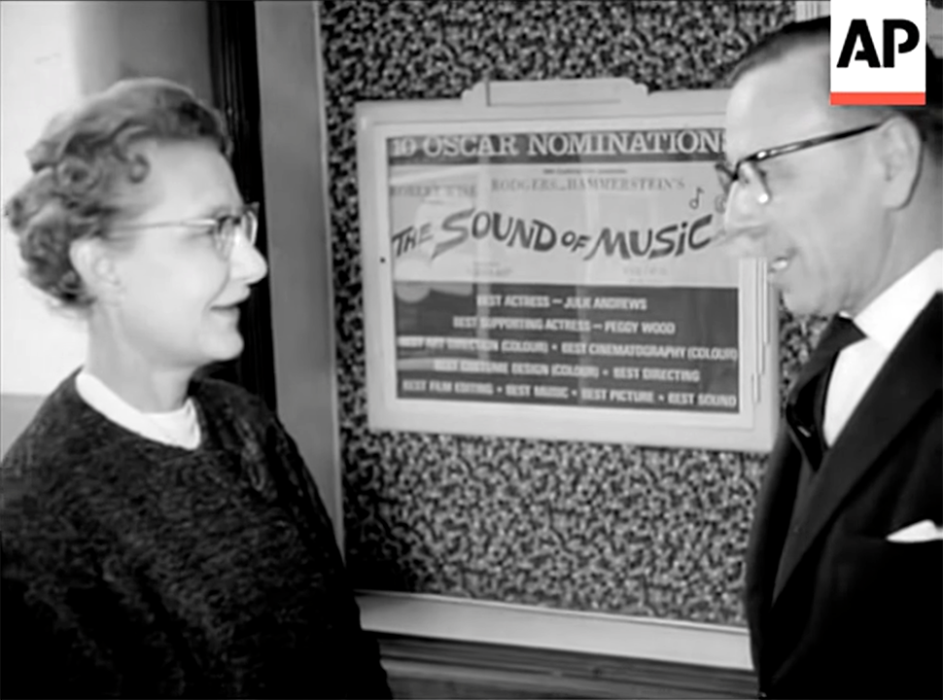
Мира Франклин
Звук Музыки

Slide 3
Цель евангелия от Луки и книги деяния апостолов

Slide 4
Луки 1:1-4
“Как уже многие начали составлять повествования о совершенно известных между нами событиях, как передали нам то бывшие с самого начала очевидцами и служителями Слова, то рассудилось и мне, по тщательном исследовании всего сначала, по порядку описать тебе, достопочтенный Феофил, чтобы ты узнал твёрдое основание того учения, в котором был наставлен”.

Slide 5
Феофил
“Друг Бога”
“Друг Иисуса”

Slide 6
Деяния
Святого духа
Иисуса, совершенные его последователями
апостолов

Slide 7
книга Называется Деяния, а не мифы

Slide 8
Дополнительные цели евангелия от луки и книги деяния апостолов

Slide 9
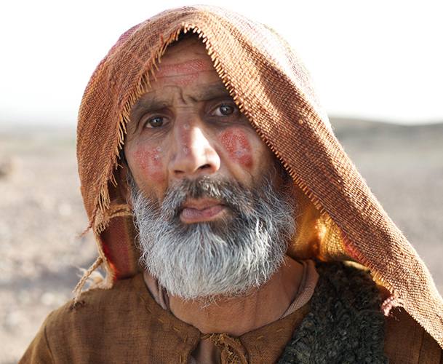
Служение больным, отверженным и угнетенным

Slide 10
Geir Otto Holmas
“Общепризнан тот факт, что в Евангелии от Луки и в книге Деяния апостолов выделено особое место молитве. Обилие материала, связанного с темой молитвы в Евангелии от Луки, принесло ее автору звание "Евангелист молитвы", а книга Деяния Апостолов, продолжает свидетельствовать о его особом внимании к этой теме".

Slide 11
Суббота в евангелии от луки и книге деяния апостолов

Slide 12
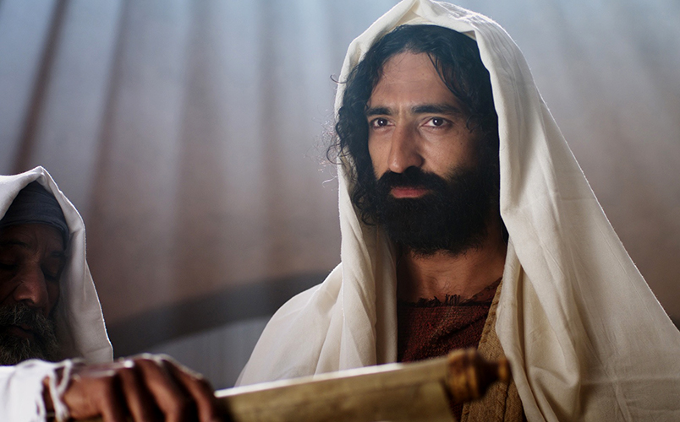
Лука связывает личность Иисуса с субботой

Slide 13
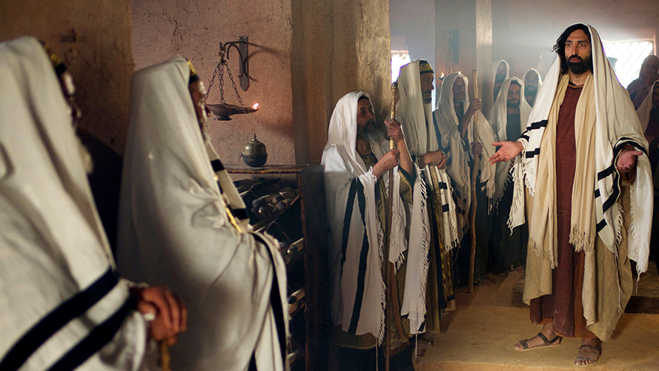
Никто другой из библейских авторов не описывает так много событий из жизни библейского героя, связанных с Субботой, как это делает Лука, описывая жизнь Иисуса.

Slide 14
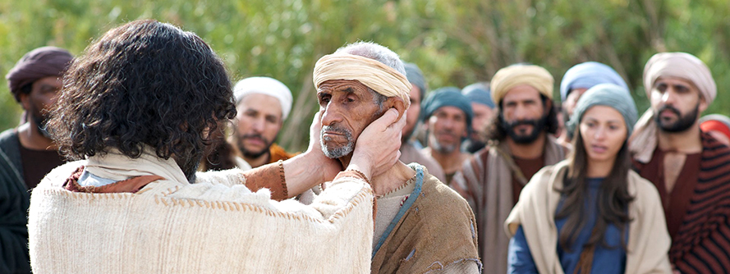
Эталон Субботы в Капернауме

Slide 15
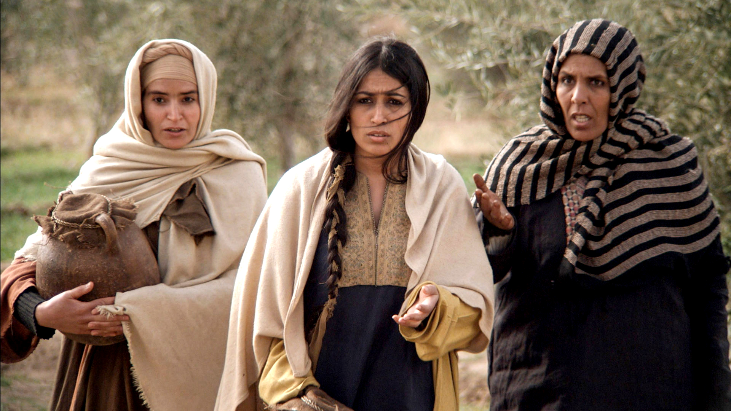
Только Лука упоминает об отдыхе добродетельных учениц Христа в ту Субботу

Slide 16
Rick Strelan
“Вознесение является ключевым, основополагающим моментом в изложении Луки. Оно не только служит связующим звеном между его Евангелием и книгой Деяния апостолов, но и введением в книгу Деяния апостолов, и в этой роли задает определенный вектор для всей книги.”

Slide 17
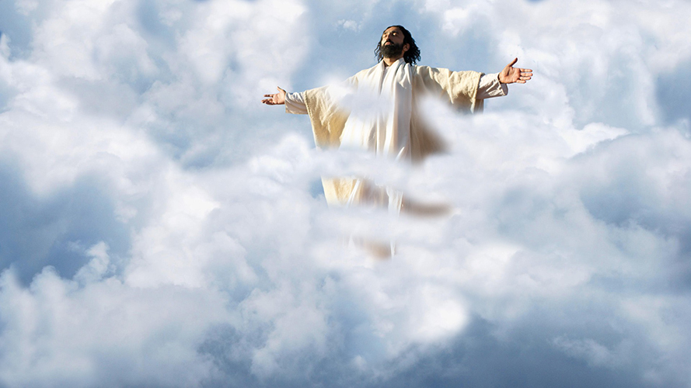
Первое упоминание Субботы в книге Деяния апостолов связано с фразой “расстояние субботнего пути”

Slide 18
Craig Keener
“Лука упоминает расстояние субботнего пути, чтобы обозначить близкое расположение к святому граду (исполняя повеление, записанное в Луки 24:49), а также чтобы показать, что они продолжали соблюдать закон (см. 23:54-56)”.

Slide 19
Richard Pervo
“Одним штрихом пера допустимое расстояние субботнего пути вместе с библейскими героями и повествованием прочно вошли в мир соблюдения Торы”.

Slide 20
Числа

Slide 21
Матфея и марка
Иоанна
Луки-Деяния
Пятикнижие
34
27
12
10

Slide 22
Суббота и писания в книге деяния апостолов

Slide 23
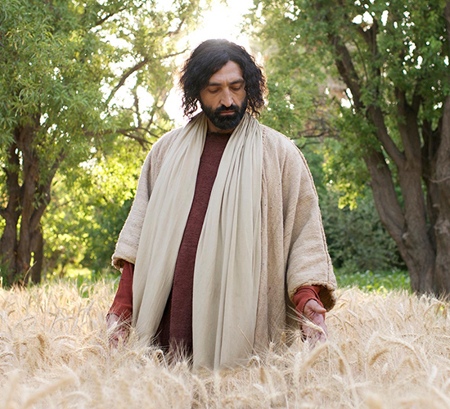
Лука также отождествляет Субботу с некоторыми основными авторитетными личностями и важными событиями Писаний и истории Израиля, такими как Давид, Моисей, Авраам, Творение, Исход и Юбилей

Slide 24
Втор. 5:15
“И помни, что ты был рабом в земле Египетской, но Господь, Бог твой, вывел тебя оттуда рукою крепкою и мышцею высокою, потому и повелел тебе Господь, Бог твой, соблюдать день субботний”.

Slide 25
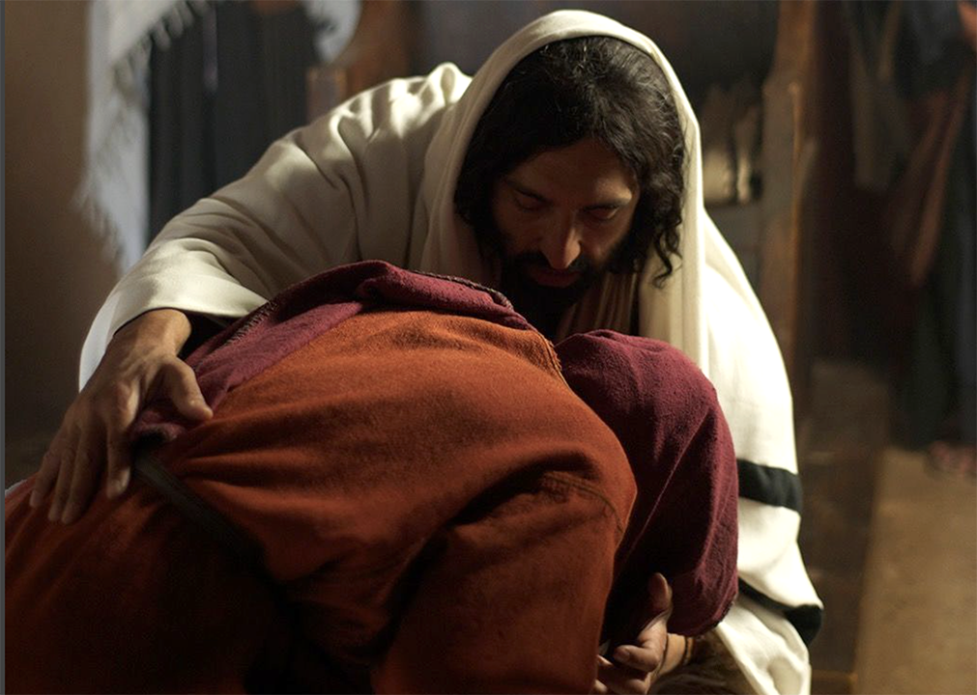
ЭТО ИСЦЕЛЕНИЕ В СУББОТУ В СИНАГОГЕ НАПОМИНАЕТ О ПРИНЦИПЕ ЮБИЛЕЯ

Slide 26
Лука цитирует декалог

Slide 27
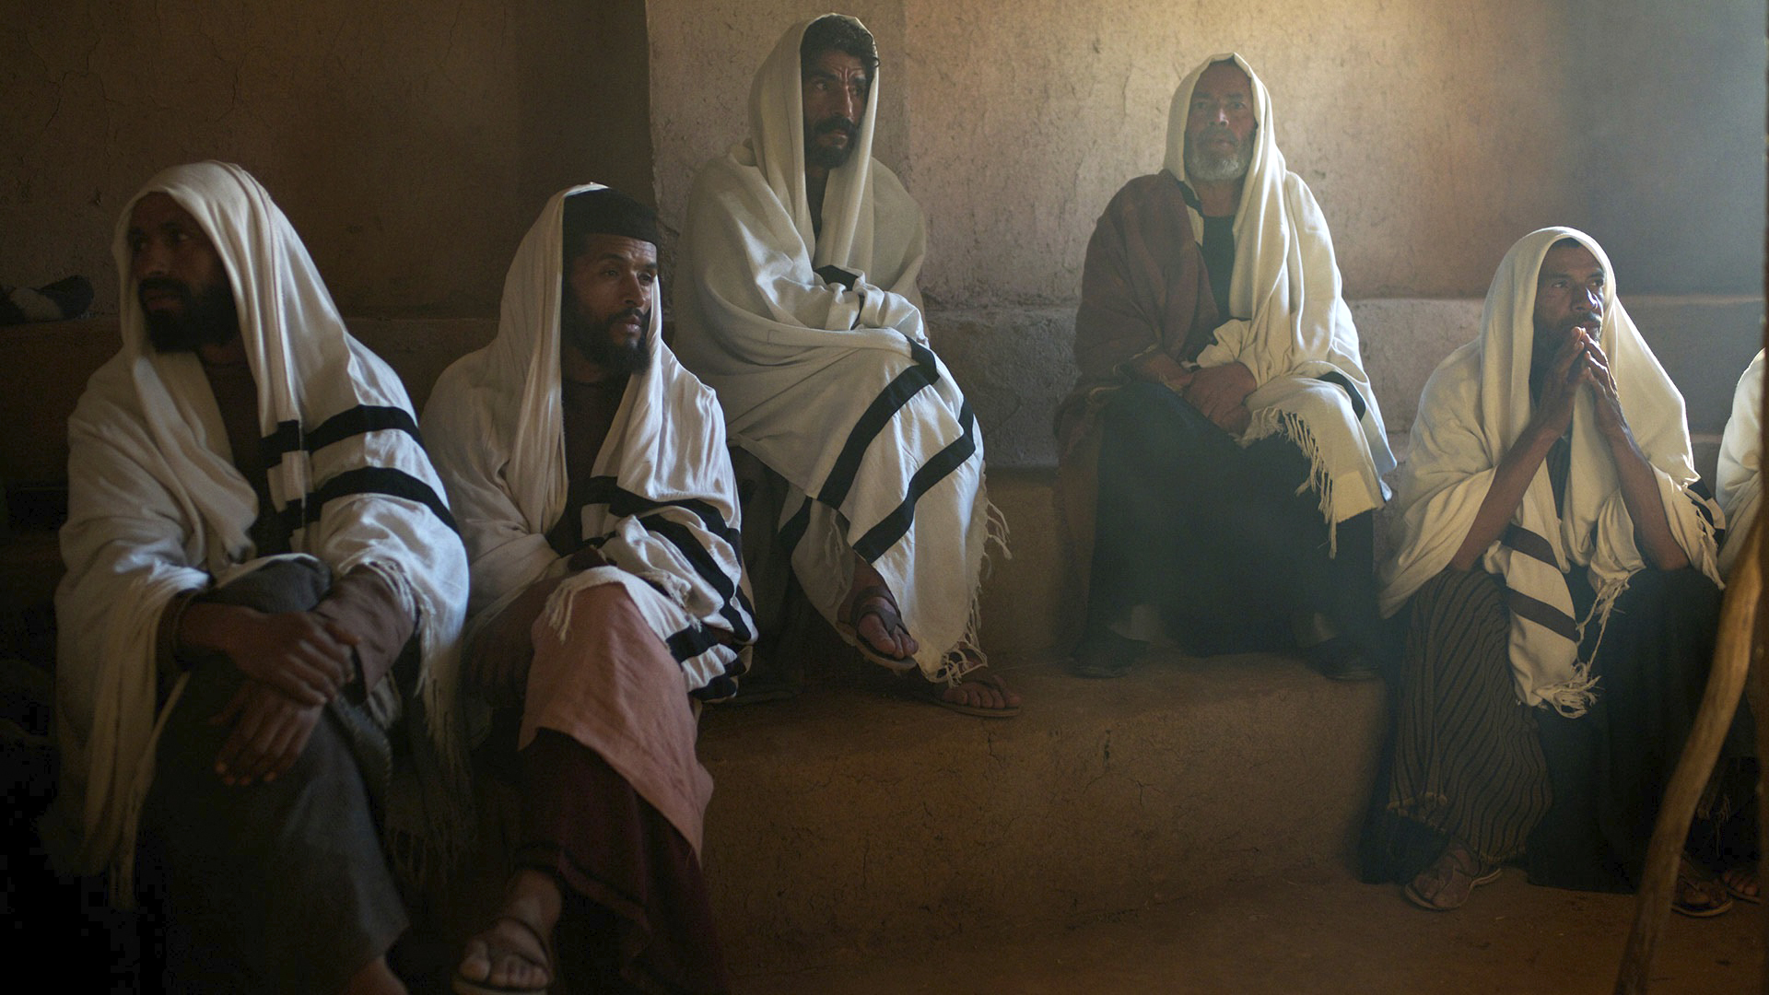
Павел и Варнава намеренно показаны находящимися в Субботу в синагоге, где читали Закон и Пророков.

Slide 28
Авторитет Писаний

Slide 29
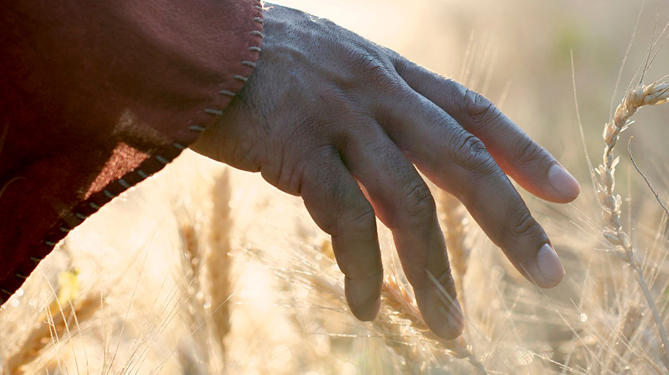
“Зачем вы делаете то, чего не должно делать в субботы?”

Slide 30
Неевреи и суббота

Slide 31
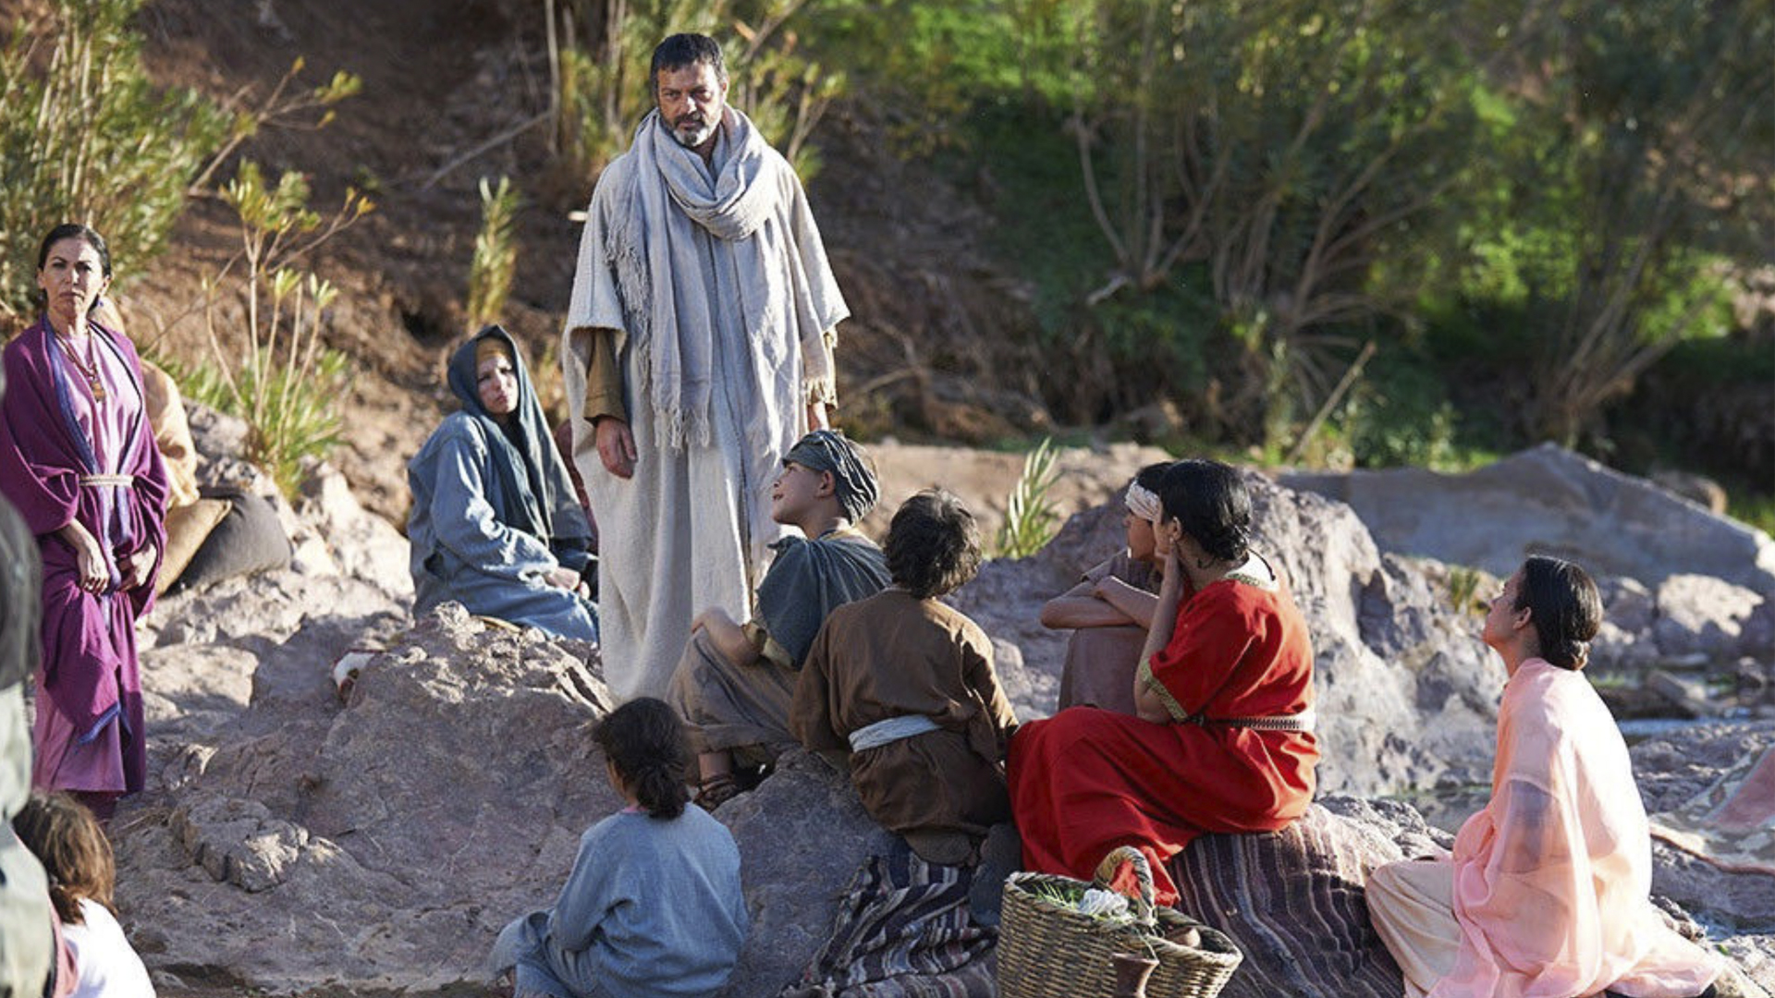
Частое упоминание Субботы в контексте неевреев очень важно, так как показывает, что Лука рассматривал Субботу как нечто большее, чем просто еврейское установление.

Slide 32
Субботняя ДЕЯТЕЛЬНОСТЬ

Slide 33
Евангелие от Луки, книга деяния апостолов и увековечивание субботы

Slide 34
Евангелие от Луки и книга деяния апостолов определяют субботу

Slide 35
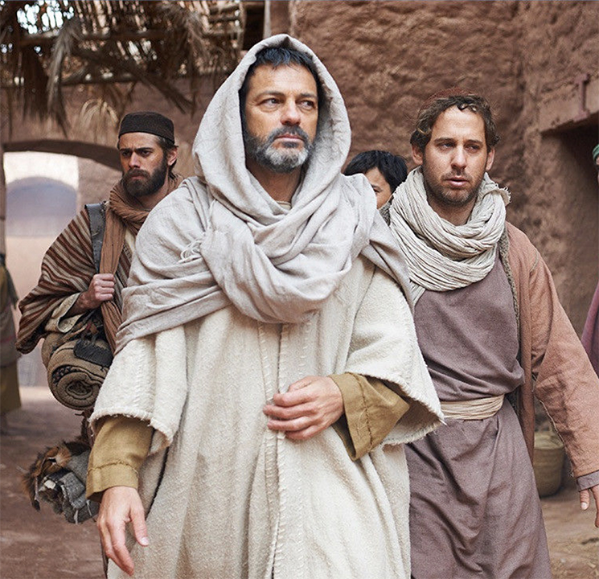
ПАВЕЛ, НЕСКОЛЬКО РАЗ ПЛАНИРУЯ СВОИ ПУТЕШЕСТВИЯ, УЧИТЫВАЕТ НЕОБХОДИМОСТЬ СОБЛЮДЕНИЯ ЕЖЕГОДНЫХ СУББОТ

Slide 36
отрывки от первого лица множественного числа (мы) в книге деяния апостолов

Slide 37
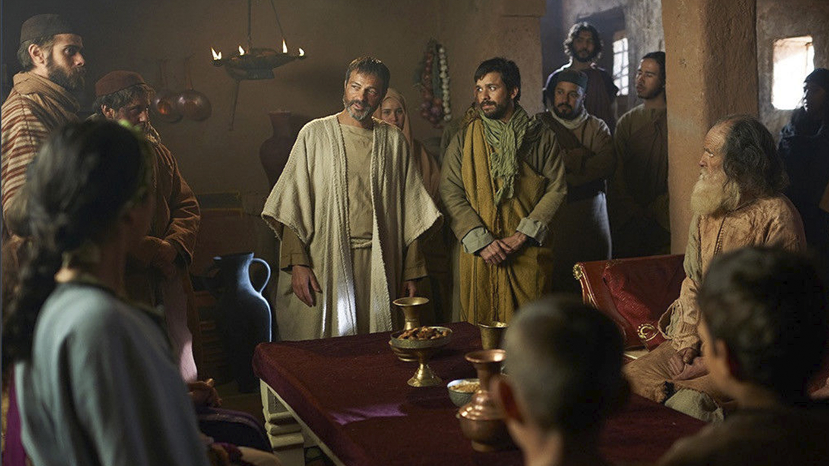
Субботнее собрание не в синагоге!

Slide 38
заключение

Slide 39
вопросы?

